Slide 1
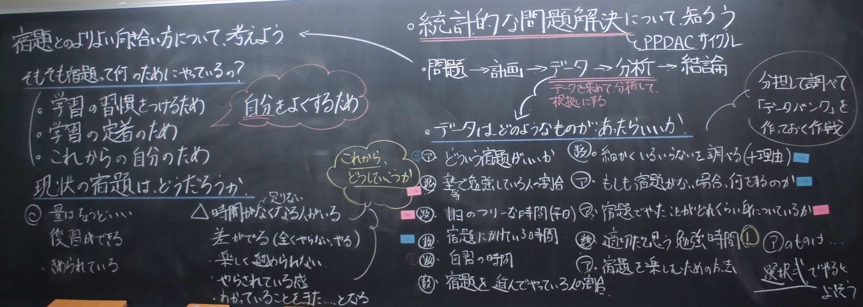
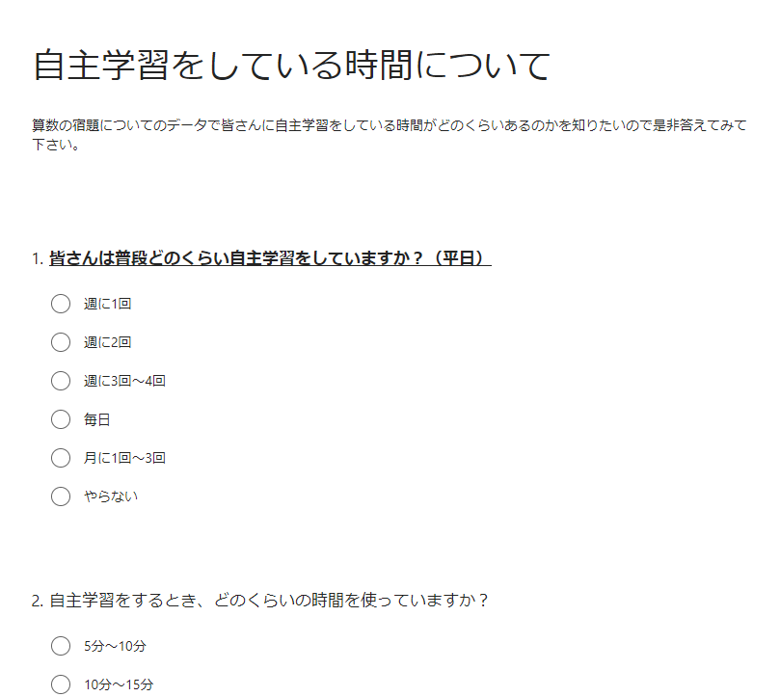
ミニデータバンクを作って、宿題について考える①
本実践は、５年生算数の円グラフと帯グラフの学習の授業です。
子どもたちが問題意識をもっていた「宿題への取り組み方」について、データを集めて考えるという統計的な問題解決学習を行いました。
まず、子どもたちは、自分たち調べたい項目を挙げ、分担をしてFormsで調査を行いました。

Slide 2
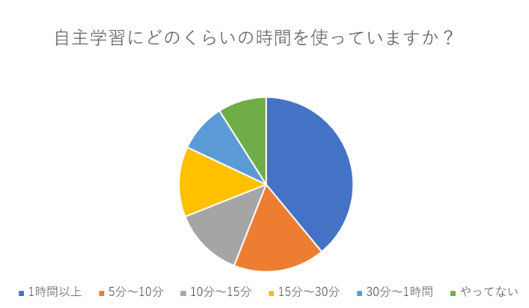
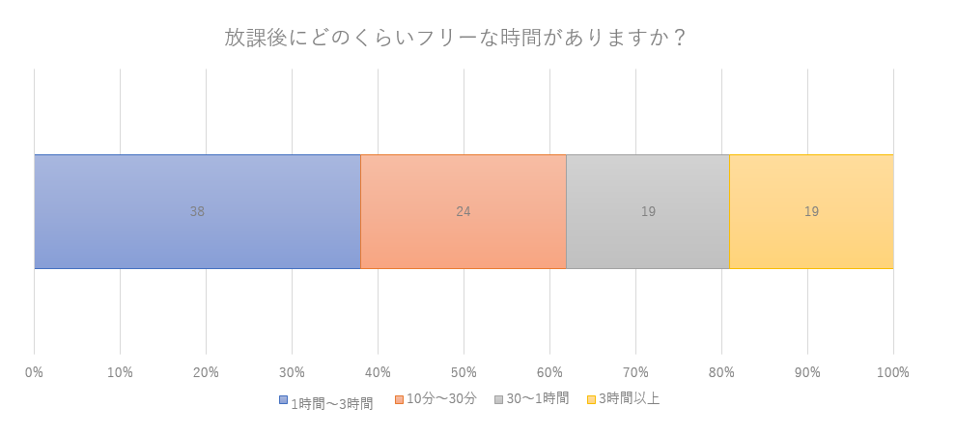
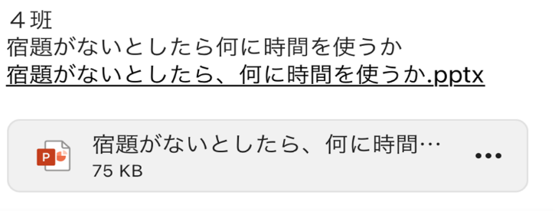
ミニデータバンクを作って、宿題について考える②
子どもたちは、円グラフと帯グラフの読み方や書き方を学びながら、FormｓでとったデータをPowerPointで共同編集を用いて、円グラフと帯グラフに整理していきました。
その後、Teamsで共有することでミニデータバンクを作りました。

Slide 3
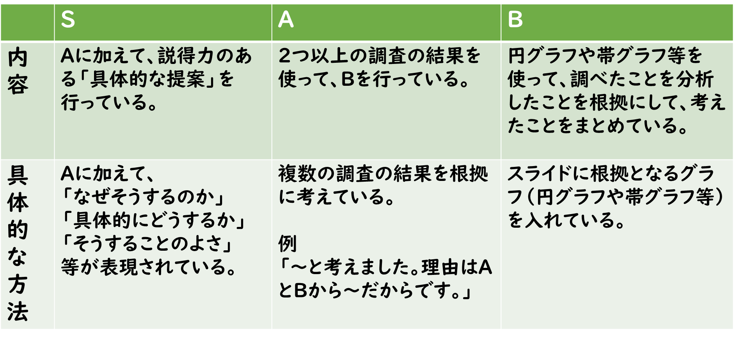
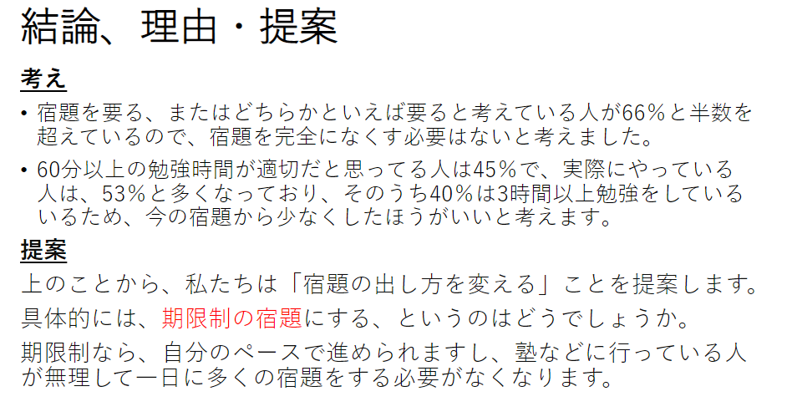
ミニデータバンクを作って、宿題について考える③
円グラフと帯グラフ等を用いたミニデータバンクを作った後は、ルーブリックをもとに、班ごとで共同編集を用いながら、自分たちの提案をPowerPointに整理していきました。
PowerPointの共同編集を用いることで、データを多面的に見たり、提案を様々な角度から考えたりすることが複数人で効率的に行えました。
単元の学習の最後には、それぞれの班が考えた提案を聞き、自分なりに「これから宿題をどうしていくのがよいのか」ということについて考えをまとめました。
授業で使用したルーブリック
データの分析例
子どもの提案例

Slide 4
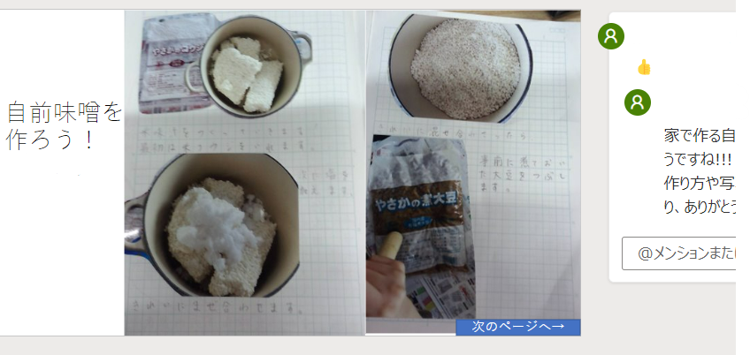
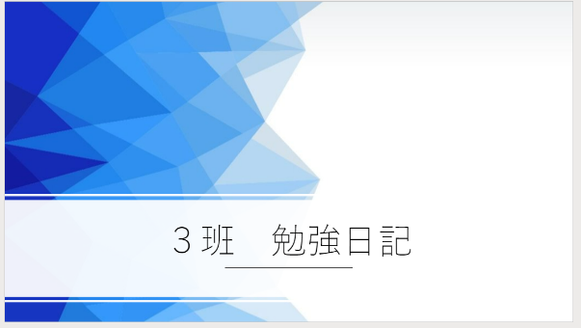
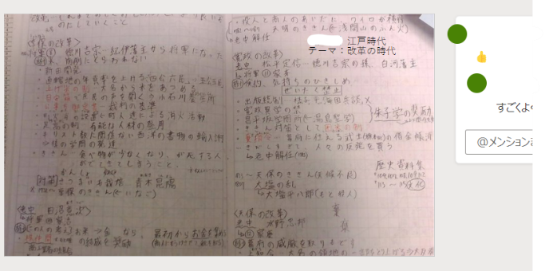
ミニデータバンクを作って、宿題について考える④
円グラフと帯グラフの学習後、それぞれが意見をもった状態で「特別活動」の時間に学級会を行い、今後の宿題について子どもたちは話し合いました。
子どもたちは、学級の情報をもとに「期限を決めて取り組む」、「PowerPointで班ごとの自主勉日記を作り、それぞれがしていることを共有して、意欲を高めたり、振り返ったりしやすくする」という意思決定を行い、取り組んでいます。
【自分たちで決めたことによって、宿題への取組に変化が生まれました。】
PowerPointの共同編集を用いることで、従来の授業時間数では難しかったデータ収集や分析、提案や意思決定といった活動が行いやすくなり、子どもの活動の可能性が広がっていたと考えられます。

